Slide 1
INTELIGENCIA ARTIFICIAL
RANGEL ALVARADO

Slide 2

Artificial Intelligence /Machine Learning / Deep Learning
Hacer deployment del modelo
Tenemos que tener el modelo salvado
Preparar el servidor de aplicación (en la nube)
GCP (Google Cloud Platform)
AWS (Amazon Web Services)
Montar nuestra aplicación y al enviar el request llamar predict()
Servir los datos resultados a la aplicación cliente
Otras recomendaciones
Preparar mediciones de desempeño del modelo
Tener salvaguardado varias versiones del modelo para hacer rollback
Actualizar el modelo

Slide 3
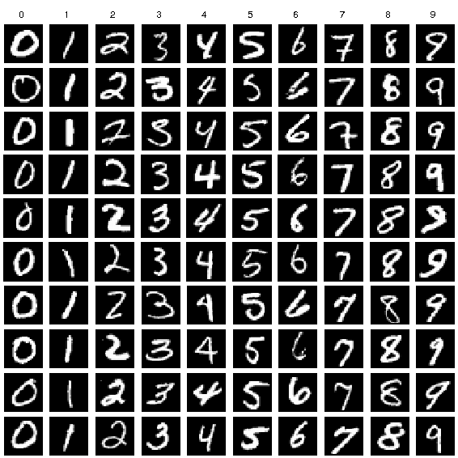
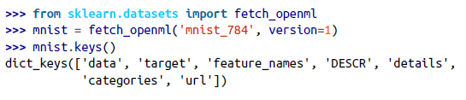
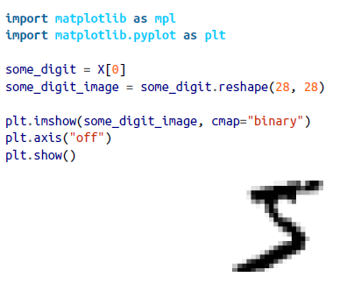
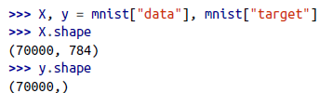
Artificial Intelligence /Machine Learning / Deep Learning
Clasificación
El dataset a utilizar – MNIST
70000 imagemes 28x28
Es el dataset más común para empezar en ML
DESC es la descripción del dataset
DATA contiene la información por fila por instancia y una columna por característica
TARGET contiene los labels
Viendo el dataset 784 = 28*28

Slide 4


Artificial Intelligence /Machine Learning / Deep Learning
Clasificación
El dataset a utilizar – MNIST
70000 imagemes 28x28
Es el dataset más común para empezar en ML
DESC es la descripción del dataset
DATA contiene la información por fila por instancia y una columna por característica
TARGET contiene los labels
Viendo el dataset 784 = 28*28

Slide 5
Artificial Intelligence /Machine Learning / Deep Learning
Clasificación
Por defecto este dataset está divido en
60k – Training Set
10k – Test set
Ya el dataset esta barajeado para nosotros
Esto garantiza un buen desempeño en el K-Folding (cross-validation)
Garantiza que todos los dígitos esten presentes en el el folding

Slide 6



Artificial Intelligence /Machine Learning / Deep Learning
Clasificación
Entrenando un clasificador binario
Hagamos el problema más sencillo, digamos que solo queremos clasificar si es el # 5
Luego hacemos una predicción sobre alguna imagen aleatoriamente

Slide 7
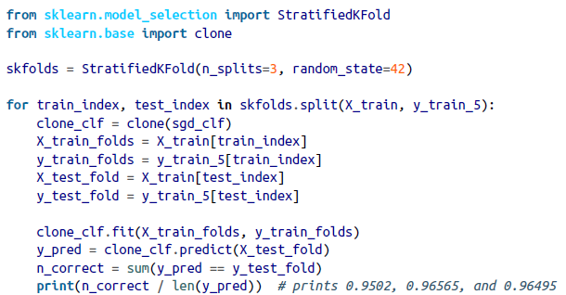

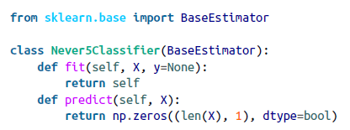

Artificial Intelligence /Machine Learning / Deep Learning
Clasificación
Evaluación de desempeño
Es algo “mañoso” a la hora de evaluar más que un regresor
Midiendo utilizando cross validation
La figura muestra un códugo igual a la función cross_val_score()
Si utilizamos la función de scikit-learn
Resultado de k-fold para el # 5
Ejemplo de funciones de train y predict
Ahora predicciones de no #5
> 90%
Se debe a que 10% son el #5
Como el DS está “skewed” hay que tener cuidado
Accuracy no siempre es la mejor métrica

Slide 8



Artificial Intelligence /Machine Learning / Deep Learning
Clasificación
Matriz de Confusión
Nos dice cuales fueron correctas e incorrectamente clasificadas
Ejm: Se muestra el 5 y lo califica como 5, se muestra 5 y lo clasifica como no es 5, etc.
Necesitamos un grupo de predicciones para hacer la matriz de confusión
Se hace con el test set, pero por el momento hagámoslo con el training set
1 – Generamos las predicciones
2 – Con las predicciones generamos la matriz de confusión
Si fuese perfecta (todo bien predicho) esta sería la matriz de confusión

Slide 9


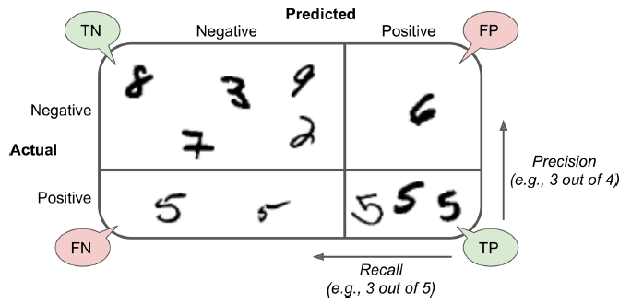
Artificial Intelligence /Machine Learning / Deep Learning
Clasificación
Normalmente queremos una métrica más sencila
Precisión
TP = True Positives (clasificado como 5 y es 5)
FP = False Positives (clasificado como 5 pero es un 3 por ejemplo)
Recall
FN = False Negatives (No es 5, por ejemplo 1, pero fue clasifcado como 5)

Slide 10
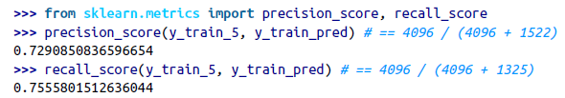


Artificial Intelligence /Machine Learning / Deep Learning
Clasificación
Más de precisión y recall de como calcularlo con scikit-learn
Detector de #5, metricas
72.9% Precision y 75.56% para recall (valores muy bajos) [95% accuracy]
Estas métricas se mezclan si tenemos una mejor medida única llamada F1-Score
Conocida como la media armónica
NOTA: Si Precision y Recall son iguales F1-score no conviene
A veces uno prefiere ver precisión solo
Otras veces recall
Ejm:
Clasificador de videos para niños (conviene alta precisión y bajo recall)
Clasificador de gente robando (esta bien si el sistema es 30% recall y 90% precisión)
Tendras falsos positivos pero atraparas a la mayoría de los ladrones

Slide 11
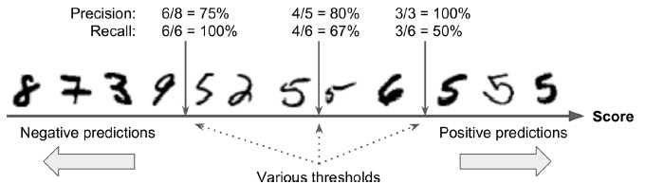
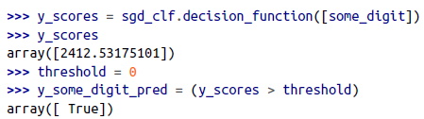

Artificial Intelligence /Machine Learning / Deep Learning
Clasificación
Tradeoff de precisión y recall
En scikit-learn podemos tener acceso a la función pero no al umbral, se puede hacer…
¿Cómo elegir el umbral?
1 – Tomar las predicciones
2 – Calcular precisión, recall y el umbral
3 - Graficar

Slide 12
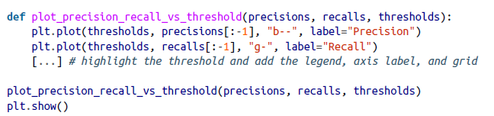
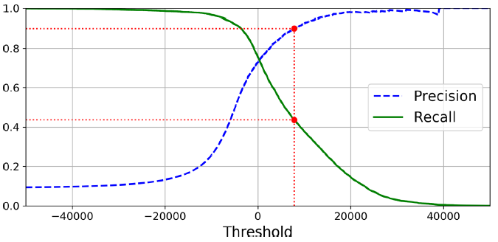
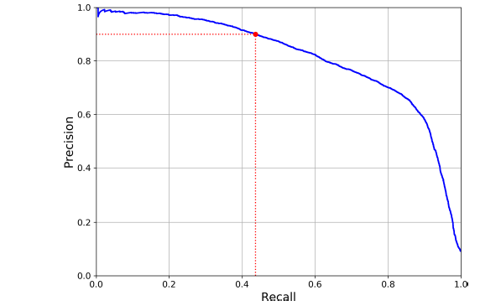
Artificial Intelligence /Machine Learning / Deep Learning
Clasificación
3 – graficar
4 – Seleccionar el umbral
Otra manera es graficar directamente
precisión vs recall y elegir el umbral

Slide 13
Artificial Intelligence /Machine Learning / Deep Learning
Clasificación
Notemos que luego de 80% de recall la precisión cae
El resultado lo vemos en la gráfica derecha, necesitamos alrededor de 8000 en umbral

Slide 14

Artificial Intelligence /Machine Learning / Deep Learning
Clasificación
Una manera rápida y no gráfica es por medio de np.argmax especificando cuanto necesitamos de precision
Verificamos entonces los scores
De esta manera podemos crear un clasificador con la precisión que queramos

Slide 15
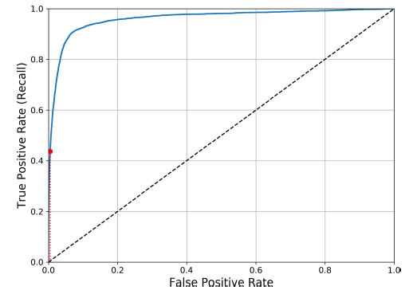

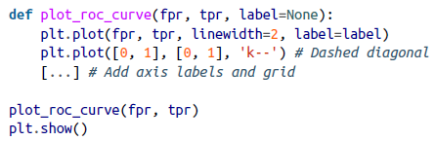
Artificial Intelligence /Machine Learning / Deep Learning
Clasificación
La curva ROC (Receiver Operation Characteristic)
Sirve para clasificadores binarios
Grafica de la rata de los TP (True Positives)
Tambien llamada False Positive Rate
FPR = 1 – TPR
A más alto el valor de recall, más falsos positivos
La curva punteada es un clasificador aleatorio
Un buen modelo aleja (izq) más la curva de la línea

Slide 16

Artificial Intelligence /Machine Learning / Deep Learning
Clasificación
Otra manera de comparar el clasificador es por medio del área bajo la curva (AUC)
El clasificador perfecto va a tener un ROC AUC = 1.0
El clasificador aleatorio va a tener un ROC AUC = 0.5

Slide 17
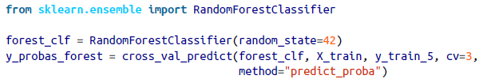
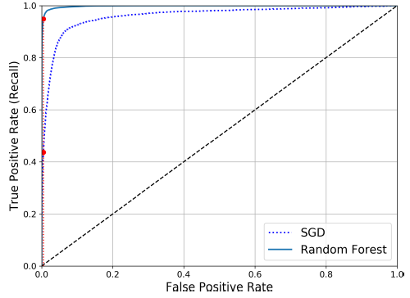


Artificial Intelligence /Machine Learning / Deep Learning
Clasificación
Ahora comparemos un RandomForestClassifier vs el SGDClassifier que teníamos
Resumen, el RandomForestClassifier es mejor

Slide 18
Artificial Intelligence /Machine Learning / Deep Learning
Clasificación Multiclase
La mayoría de los clasificadores soportan multiclase
SGD
Random Forest
Naive Bayes
Otros solamente soportan clasificación binaria
SVM
Regresión Logística
Sin embargo hay técnicas para lograr que un clasificador binario sea multiclase
P.e. para reconocer dígitos de 0 a 9 entrenar 10 clasificadores binarios
Poner el umbral para cada clasificador igual y la clase más alta tendrá el valor más alto
OvR (one vs rest o también llamada One vs All)

Slide 19
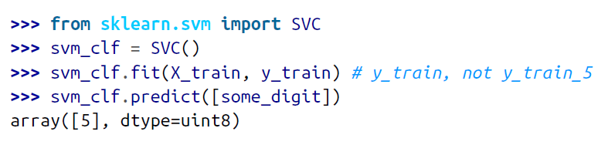
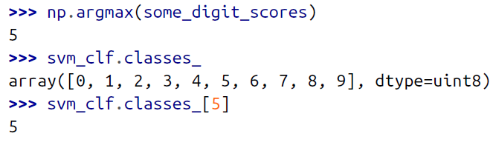
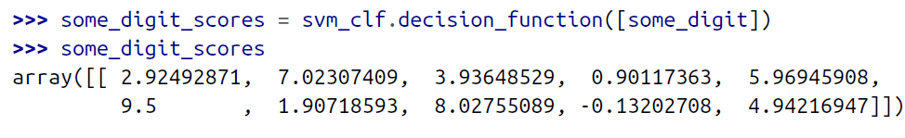
Artificial Intelligence /Machine Learning / Deep Learning
Clasificación Multiclase
Otra estrategia para convertir un clasificador binario en multiclase
Multiples clasificadores binarios
Comparar 0 vs 1, 0 vs 2, 0 vs 3… y asi sucesivamente
Crea N(N-1)/2 clasificadores
Llamado OvO (one vs one)
Scikitlearn lo hace solo (selecciona ovo o ova), veamos el clasificador de 0 a 9
Note que el puntaje mayor es para 5

Slide 20
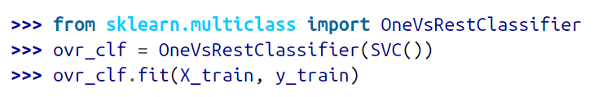
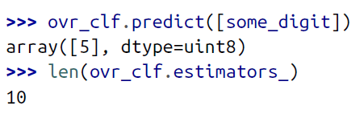
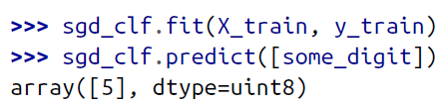
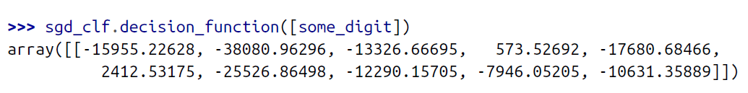

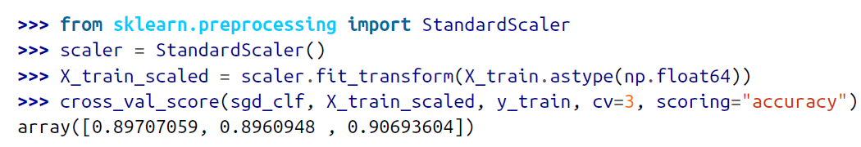
Artificial Intelligence /Machine Learning / Deep Learning
Clasificación Multiclase
Para forzar a scikitlearn a elegir ova (ovr)
Para entrenar un SGDClassifier
Note nuevamente el valor mayor
Tenemos putajes sobre el 84%
Sin embargo la data no está escalada, si se escala tenemos

Slide 21
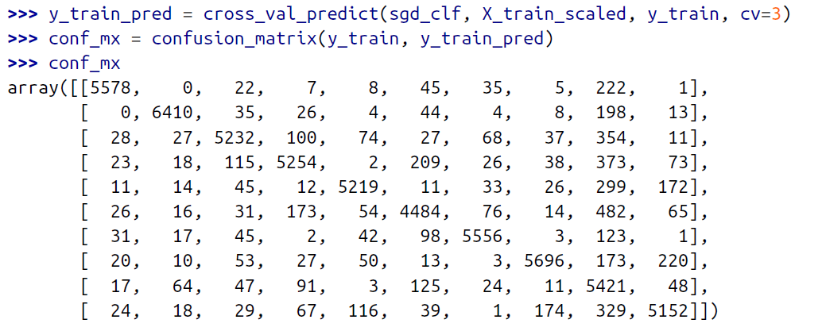
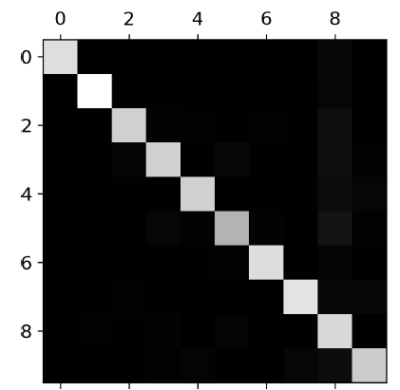

Artificial Intelligence /Machine Learning / Deep Learning
Clasificación Multiclase
Análisis de error
Primero veo la matriz de confusión
La mayoría de los elementos están…
… en la diagonal, esto está bien
El 5 se ve gris, probablemente haya pocos

Slide 22
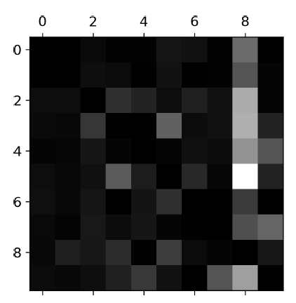

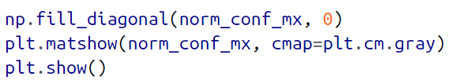
Artificial Intelligence /Machine Learning / Deep Learning
Clasificación Multiclase
Análisis de error
Gráfico de error
Se ve claramente los errores que comete el clasificador multclase
Más claro significa más errores (en el 8 por ejemplo)
La clasificación de filas no está tan mal, la mayoría son clasificados correctamente
Analizar la matriz de confusión y de errores nos da mejor manera de como podemos mejorar el clasificador

Slide 23
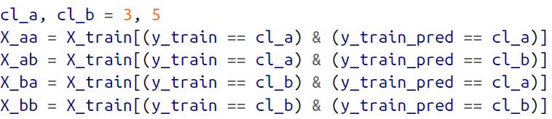
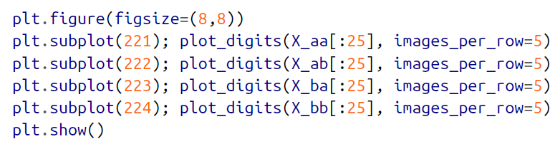
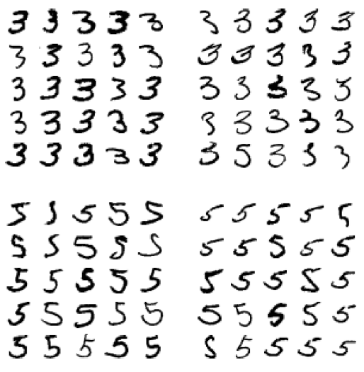
Artificial Intelligence /Machine Learning / Deep Learning
Clasificación Multiclase
Podemos analizar los errores de manera individual
Bloque 5x5 izquierda
muestra los clasificados como 3
Bloques 5x5 derecha
Muestra los clasificados como 5
Algunos es difícil de ver porque lo clasifica como 5
Si analiza la imagen más observa que el clasificador…
… es sensible a la rotación

Slide 24
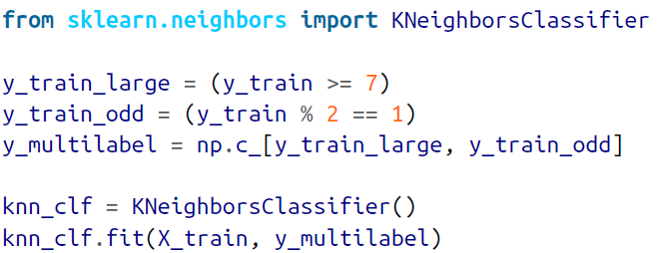

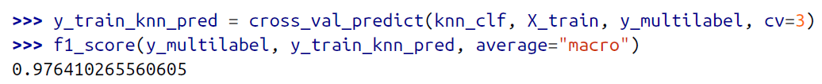
Artificial Intelligence /Machine Learning / Deep Learning
Clasificación Multiclase
Veamos un ejemplo de multiclase con KNN
Clasificador de números mayores a 6 e impares
El resultado muestra:
Que no es el número ni 7, 8 o 9
Y que es impar

Slide 25
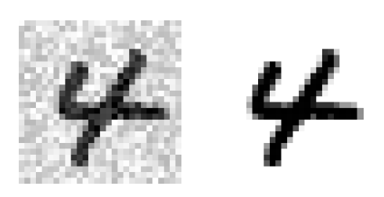
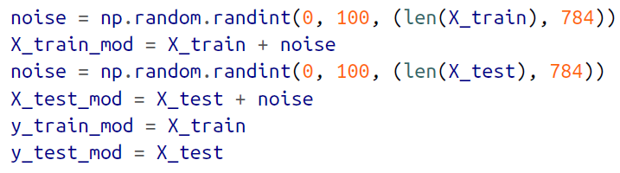
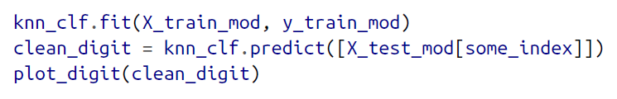
Artificial Intelligence /Machine Learning / Deep Learning
Clasificación Multiclase (Multiples salidas)
Veamos como podemos hacerlo

